Slide 1
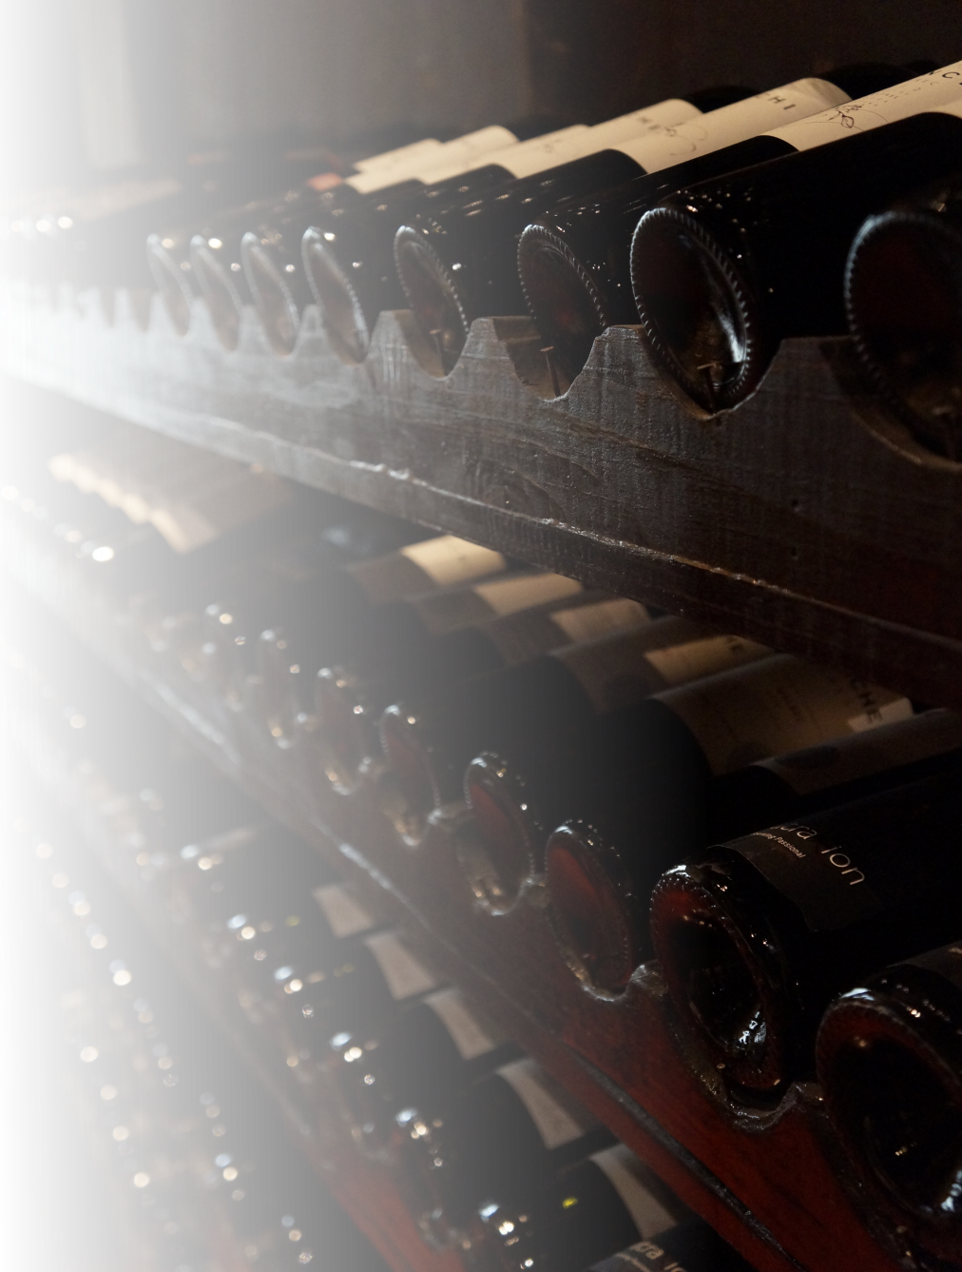



KDT6 ACADEMY WINE CLASS
와인 특징 분석
HYOJUN ACADEMY WINE CLASS
효준 소믈리에와
함께하는 와인의 기초
일 시
2024.08.23
장 소
경북대학교 복현회관

Slide 2



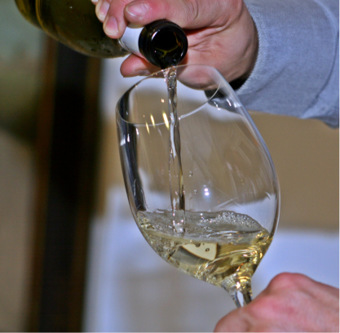

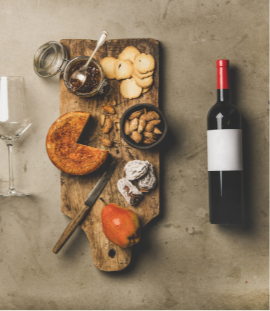
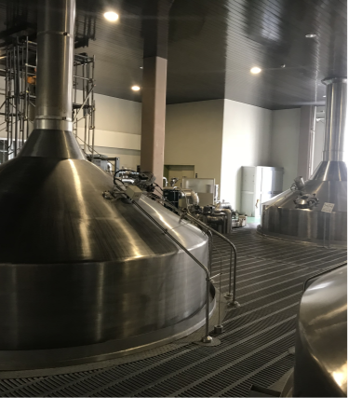
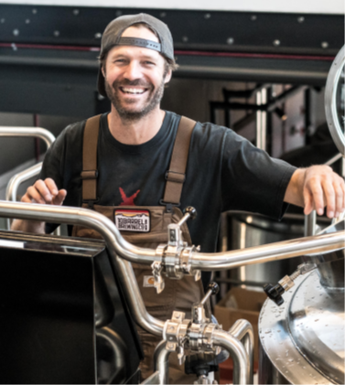
MIRI BREWERY
HYOJUN ACADEMY WINE CLASS
클래스 목차
contents
구성윤
김이현
곽경민
안효준
와인 산도 비교
와인
비교
와인 바디감에
영향을 주는 요소
와인 색깔
예측 모형

Slide 3
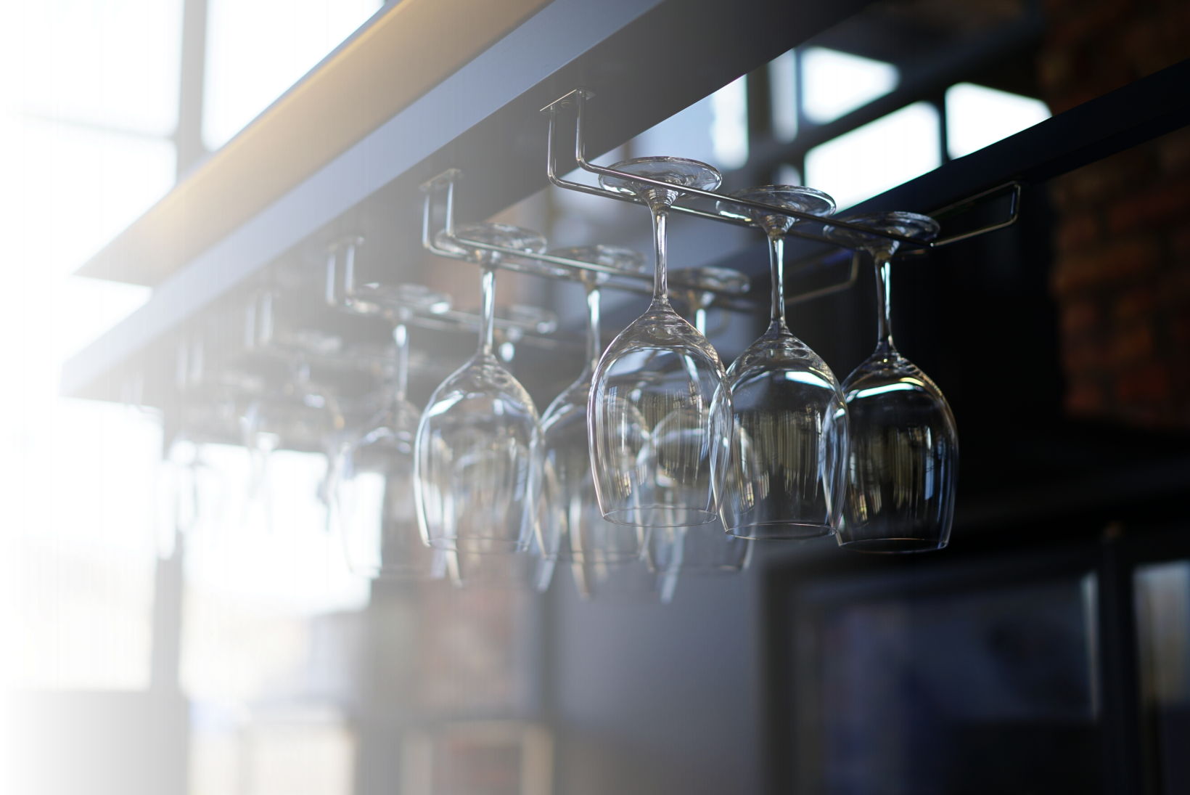
MIRI BREWERY
HYOJUN ACADEMY WINE CLASS
01
part
. 1
주세전성이유
. 2
와이간의 차이점
화이트 와인과 레드와인
바디감에 따른 레드와인과 화이트와인

Slide 4
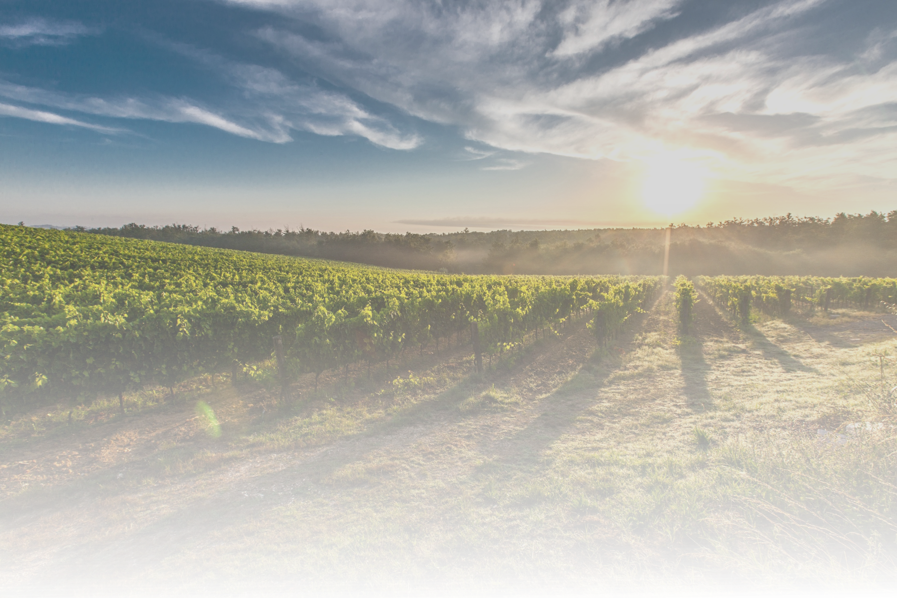




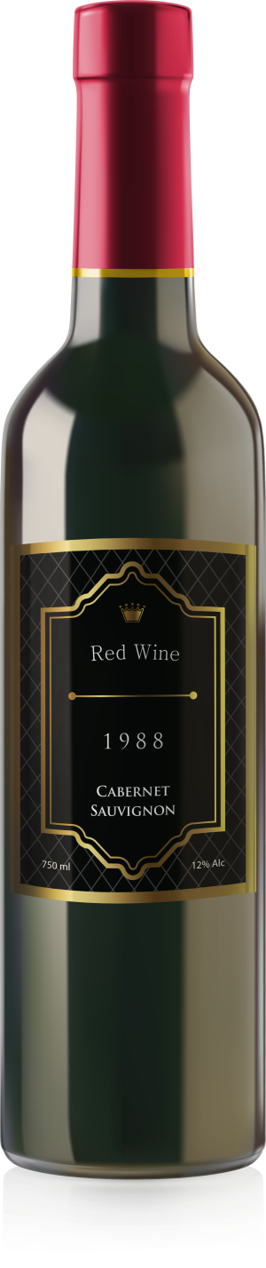
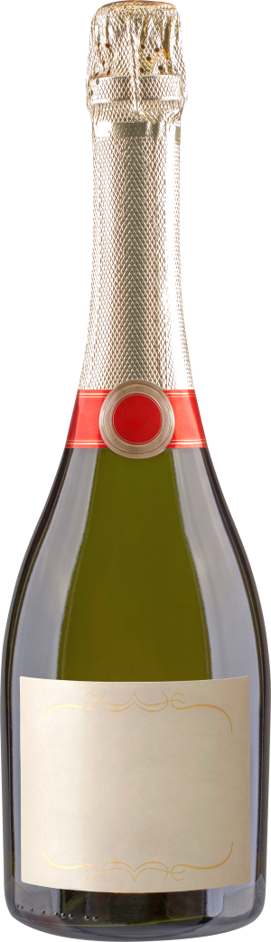
PART 01
주제선정이유
HYOJUN ACADEMY WINE CLASS
PART 01
와인의 종류
레드와인
화이트와인
신선하다
가볍다
산도가 높다
상쾌하다
떫은맛이 적다
특 징
풍부하다
무게감이 있다
산도가 낮다
떫다
특 징
PART 02
PART 03
품 종
까베르네 소비뇽, 피노누아,
메를로, 시라
품 종
소비뇨 블랑, 샤르도네,
리슬링,
게부르츠 트라미노
PART 04

Slide 5

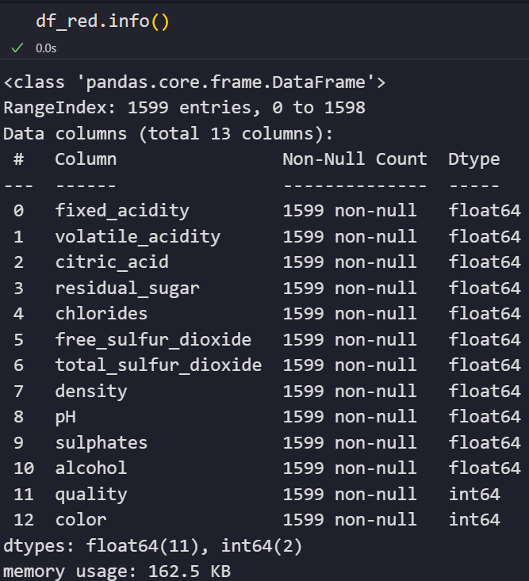
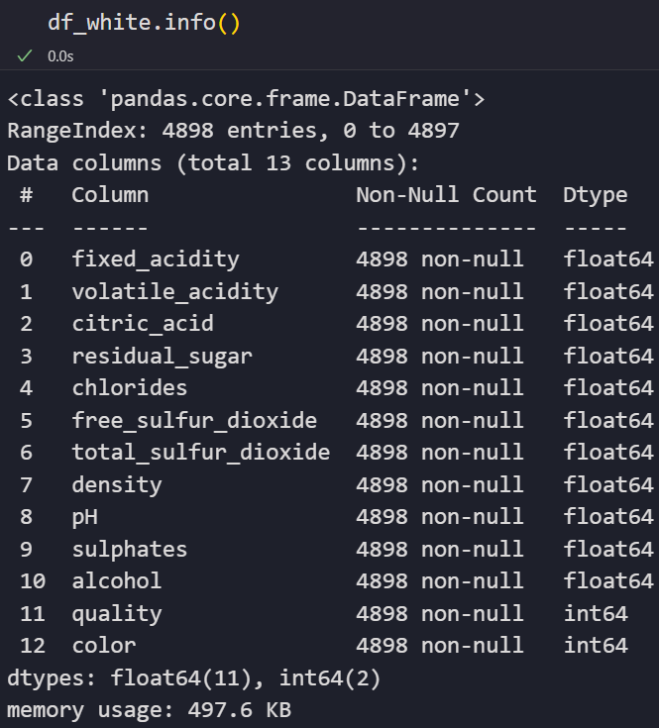

PART 01
데이터 전처리
HYOJUN ACADEMY WINE CLASS
PART 01
와인 데이터 전처리
PART 02
=> 결측치X
PART 03
PART 04

Slide 6
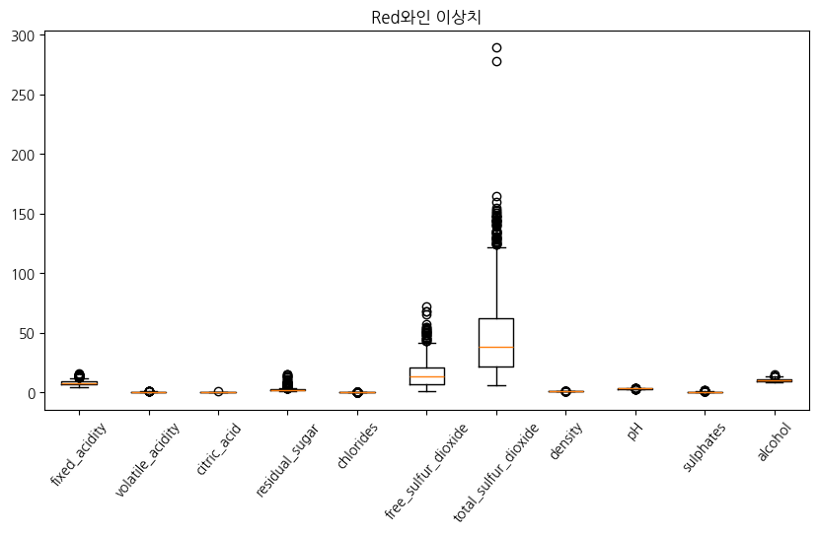
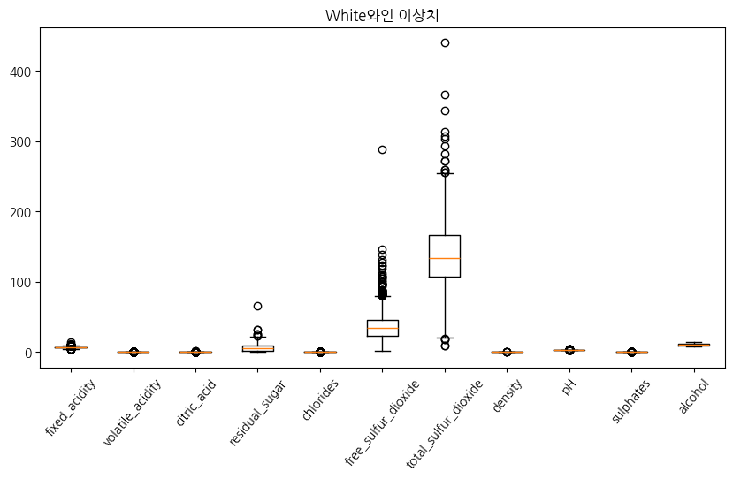
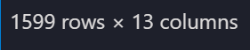
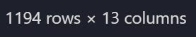
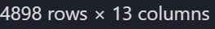
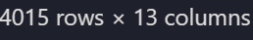
PART 01
데이터 전처리
HYOJUN ACADEMY WINE CLASS
PART 01
와인 데이터 전처리
PART 02
PART 03
PART 04
=> 데이터 손실이 크고, 검증된
데이터이기 때문에 이상치 제거X

Slide 7
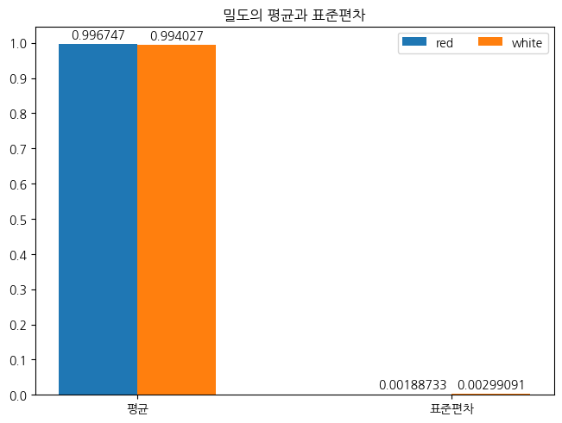
PART 02
레드와인과 화이트와인의 차이
HYOJUN ACADEMY WINE CLASS
PART 02
무게감의 차이
PART 02
=>평균과 표준편차의 차이가 미미함,
특히 표준편차의 경우 값이 너무 작아 차이가 있는지 알기 어려움
PART 03
PART 04

Slide 8
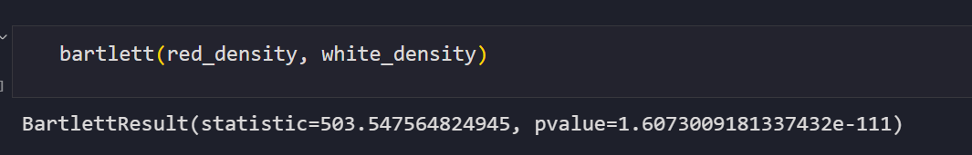
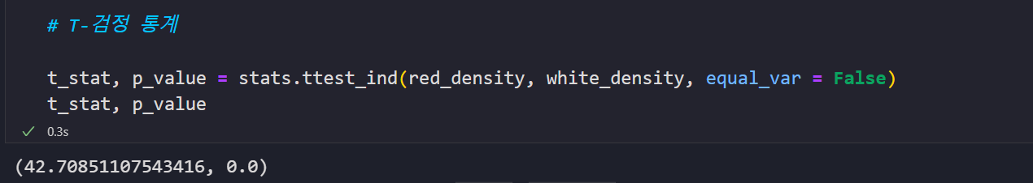
PART 02
레드와인과 화이트와인의 차이
HYOJUN ACADEMY WINE CLASS
PART 02
무게감의 차이
등분산 검정(바틀렛 검정)
H0: 레드와인과 화이트와인의 밀도의 분산에 차이가 없다
H1: 레드와인과 화이트와인의 밀도의 분산에 차이가 있다
PART 02
평균 검정(T-검정)
PART 03
H0: 레드와인과 화이트와인의 밀도의 평균에 차이가 없다
H1: 레드와인과 화이트와인의 밀도의 평균에 차이가 있다
PART 04

Slide 9
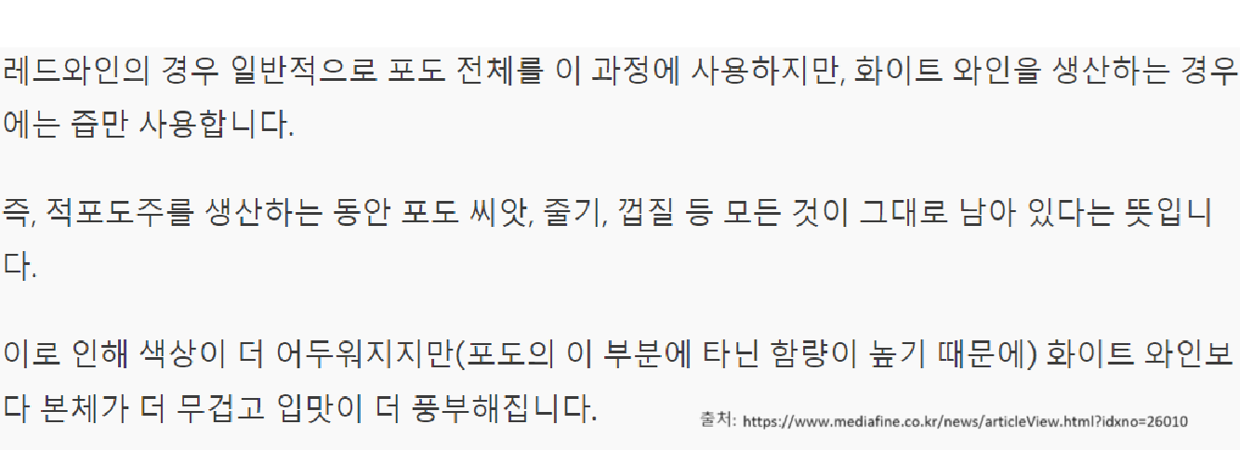
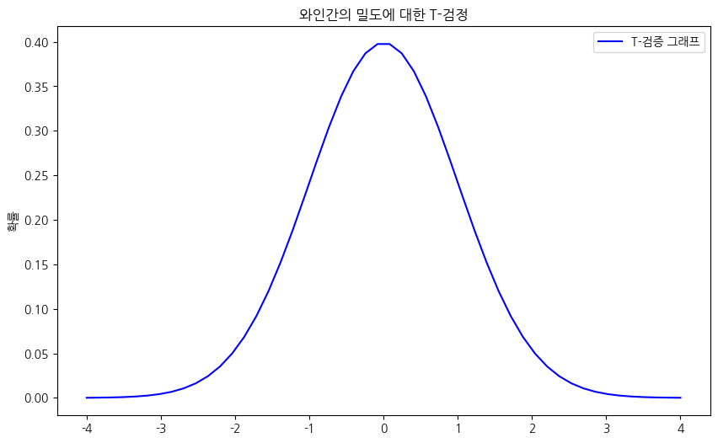
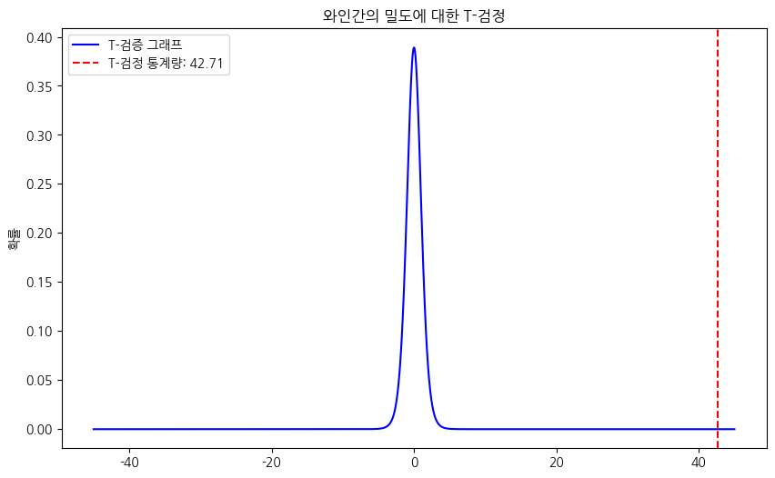
PART 02
레드와인과 화이트와인의 차이
HYOJUN ACADEMY WINE CLASS
PART 02
무게감의 차이
PART 02
PART 03
검정 통계량이 42.71로 확률이 0에 가까움
=> 때문에 귀무가설을 기각하며, 와인간의 밀도차이가 유의하다고 볼 수 있다
PART 04

Slide 10
MIRI BREWERY
HYOJUN ACADEMY WINE CLASS
와인별 PH/산도특징
02
part
와인의 기초
분석
PH ,산도 란?
화이트 와인
레드 와인 차이

Slide 11
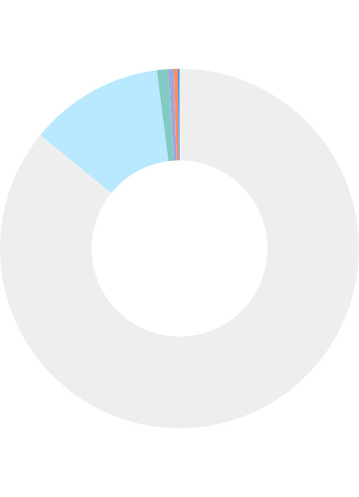
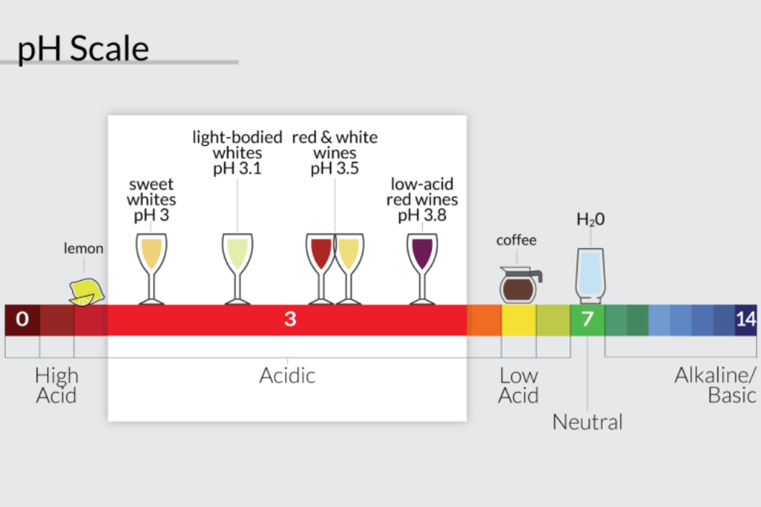

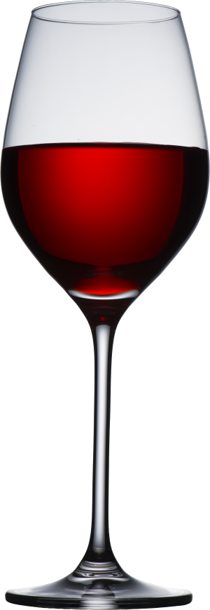



PART 02
HYOJUN ACADEMY WINE CLASS
PART 02
와인의 산도,PH 란?
PART 02
12%
Alcohol
1%
glycerol
와인의 신맛을 결정
0.5%
acid
산도
PART 03
0.4%
carbohydrate
0.1%
pheolics
pH는 와인의 산도를 간접적으로 나타냄
pH 값이 낮을수록 와인의 산도가 높습니다.
PH
85%
water
PART 04
와인의 85%는 물, 12% 알코올, 1% 글리세롤, 0.5%산, 0.4% 탄수화물, 0.1% 페놀등이 함유되어있다. 알코올은 와인 종류에따라 12~15%정도 함유되어있다.

Slide 12
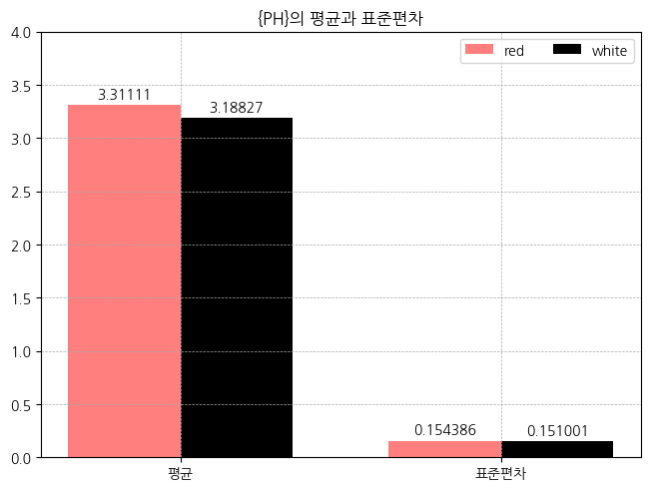
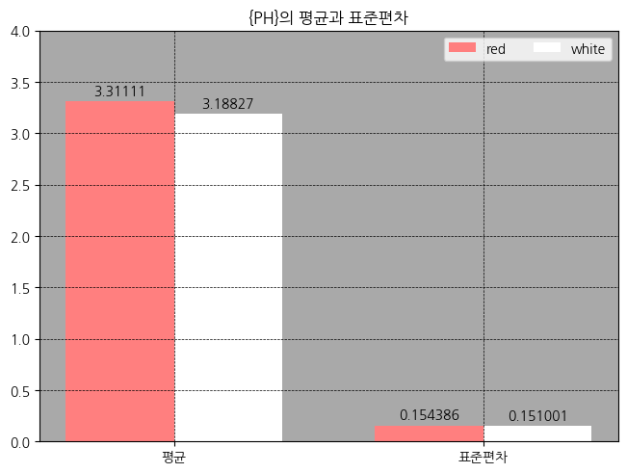
PH 평균 과 표준편차(

Slide 13
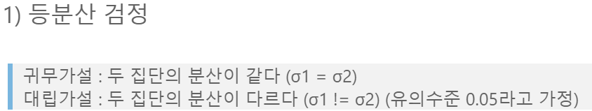
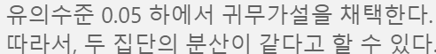
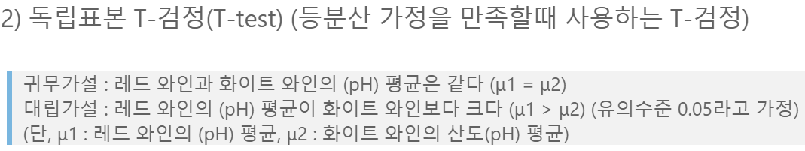
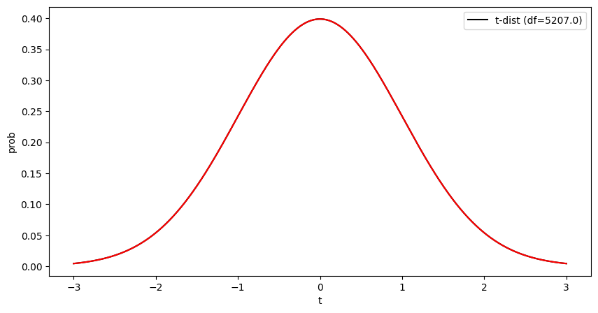
검증
분산이 같은지 다른지 확인
PH
검정통계량 : 3.60, 유의확률 : 0.057
화이트 와인은 레드보다 PH 가 낮아서 산도가 높음

Slide 14
결론
PH 와 산도는 반비례
신선하고 상쾌한 와인은 화이트 와인을 추천하고
무게감 있고 맛이 풍부한걸 좋아하면 레드와인 추천

Slide 15
MIRI BREWERY
HYOJUN ACADEMY WINE CLASS
03
part
01
레드와인
02
화이트 와인
잔여설탕과 알코올이
무게감에 주는 영향
잔여설탕과 알코올이
무게감에 주는 영향

Slide 16

PART 01
바디감이란?
와인을 입안에 머금었을 때
느껴지는 묵직함
PART 02
PART 03
PART 04

Slide 17
PART 02
가설3. 바디감은 잔여설탕이랑 알코올에 영향을 받는다.
와인의 주 성분
가설 설정
PART 02
12%
Alcohol
바디감
알코올
1%
glycerol
0.5%
acid
PART 03
0.4%
carbohydrate
밀도
0.1%
pheolics
85%
water
설탕
PART 04
와인의 85%는 물, 12% 알코올, 1% 글리세롤, 0.5%산, 0.4% 탄수화물, 0.1% 페놀등이 함유되어있다. 알코올은 와인 종류에따라 12~15%정도 함유되어있다.

Slide 18
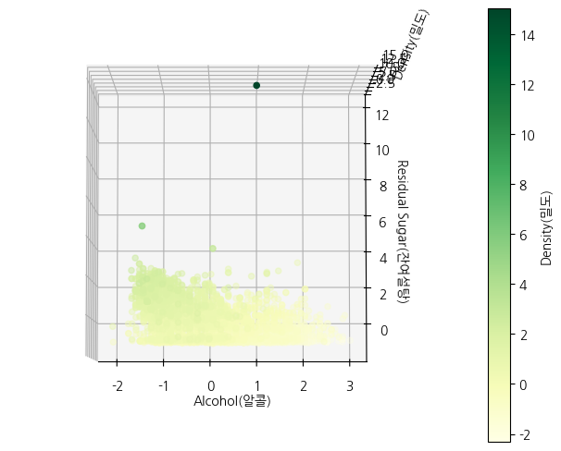
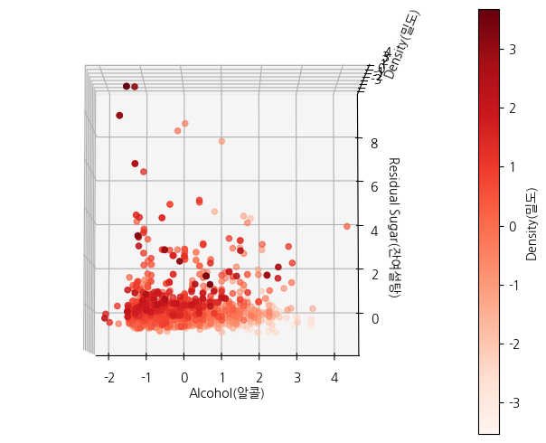
PART 02
가설3. 바디감은 잔여설탕이랑 알코올에 영향을 받는다.
와인의 주 성분
PART 02
PART 03
PART 04

Slide 19
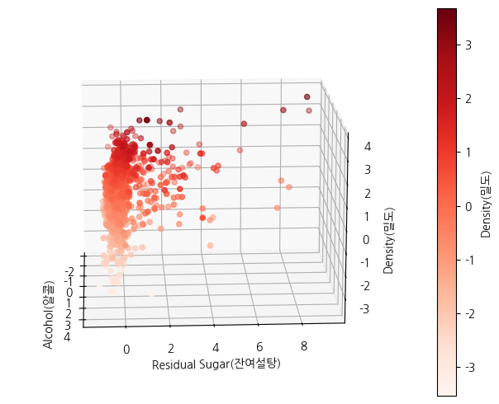
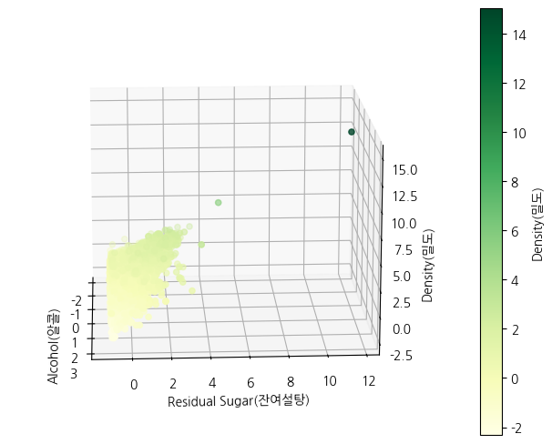
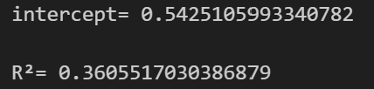
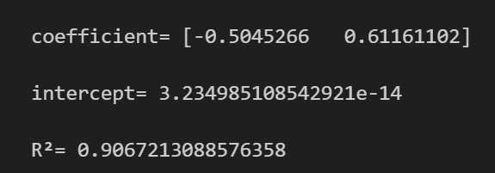
PART 02
가설3. 바디감은 잔여설탕이랑 알코올에 영향을 받는다.
와인의 주 성분
PART 02
PART 03
PART 04

Slide 20
HYOJUN ACADEMY WINE CLASS
와인 색깔 예측 모형 구축
04
part
안효준

Slide 21
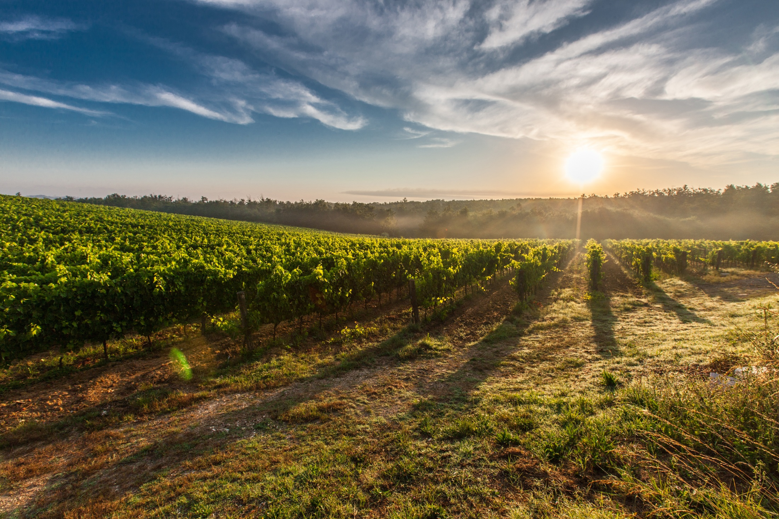
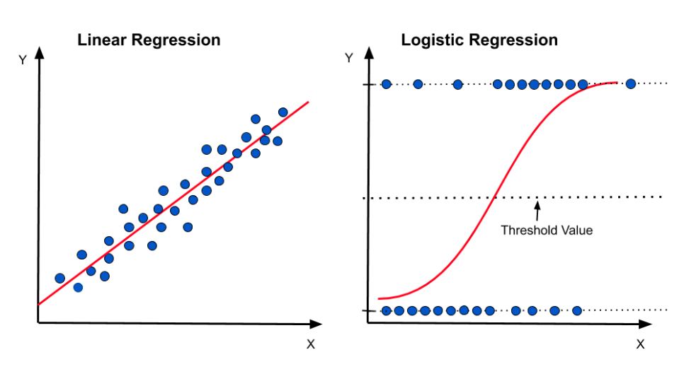


PART 01
ABOUT WINE
MIRIDI ACAMEDY WINE CLASS
03
PART 01
PART 02
PART 03
로지스틱 회귀분석이란
독립 변수의 선형 결합을 이용하여 사건의 발생 가능성을 확률로 예측하는 데 사용되는 통계 기법
선형 회귀 : (종속 변수 : 수치형)
로지스틱 회귀 : (종속 변수 : 범주형)
PART 04

Slide 22
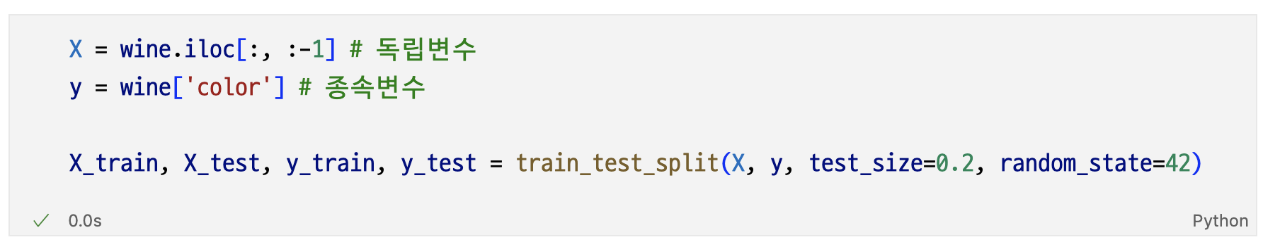
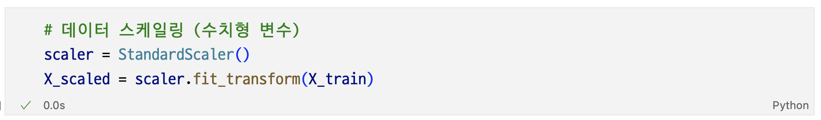
PART 02
WINE GROWTH POTENTIAL
MIRIDI ACAMEDY WINE CLASS
05
PART 02
PART 02
훈련(train), 테스트(test) 세트 분할 (80 : 20)
PART 03
PART 04
설명변수의 단위를 맞추기 위해 스케일링(Scaling)

Slide 23
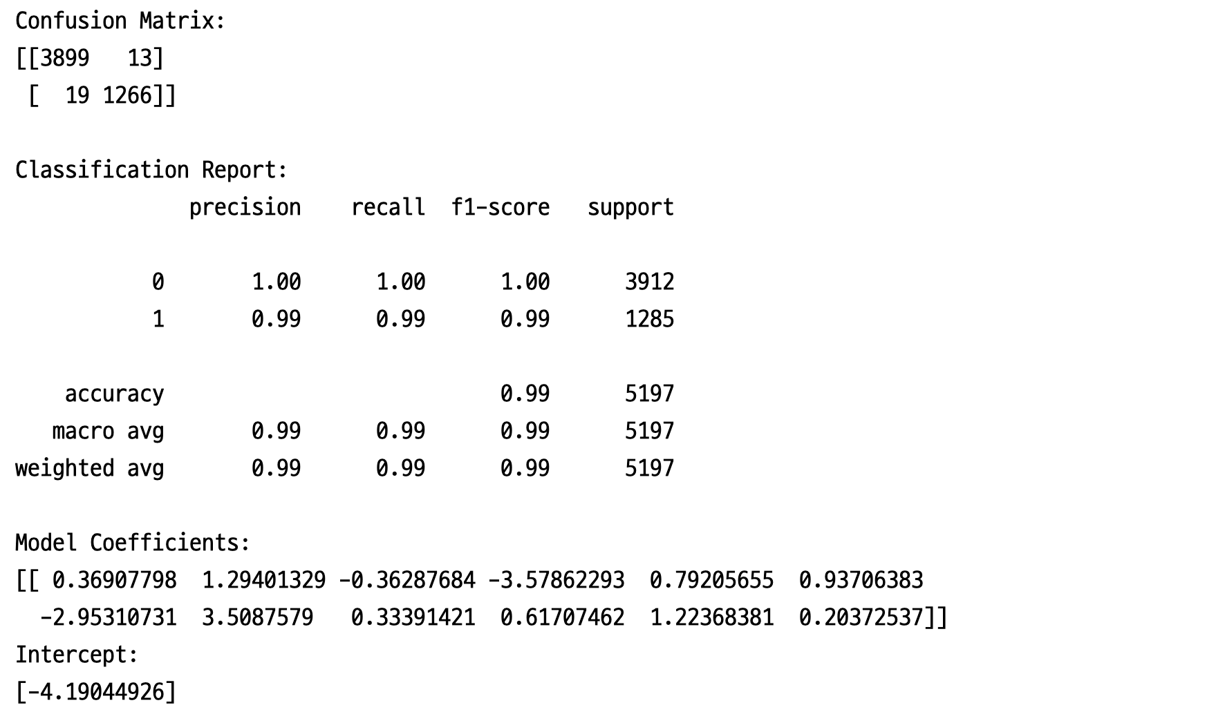
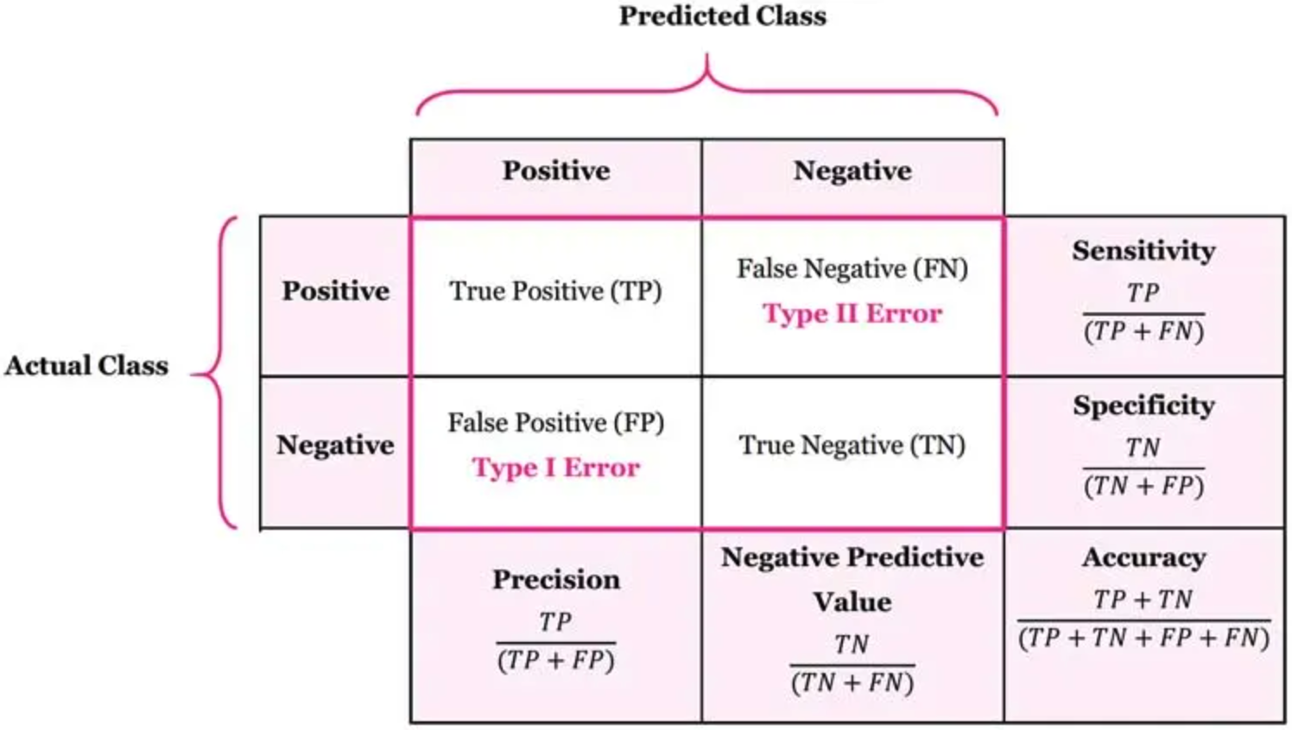
PART 02
WINE GROWTH POTENTIAL
MIRIDI ACAMEDY WINE CLASS
05
PART 02
로지스틱 회귀모델 훈련 결과
PART 02
일반식:
PART 03
<- 회귀계수(베타) 값
PART 04
<- 상수항(알파) 값
혼동행렬 (Confusion Matrix)

Slide 24
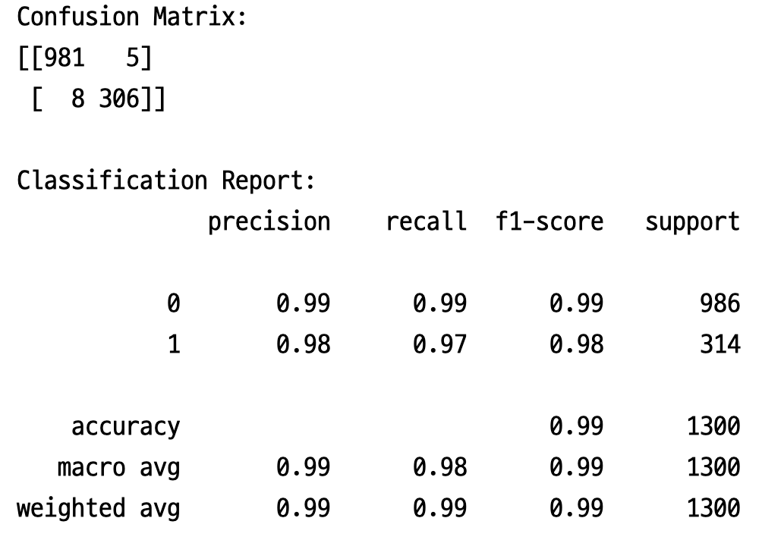
PART 02
WINE GROWTH POTENTIAL
MIRIDI ACAMEDY WINE CLASS
05
PART 02
테스트 데이터에 적합한 결과
PART 02
일반식:
PART 03
PART 04
혼동행렬 (Confusion Matrix)

Slide 25
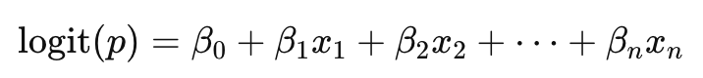
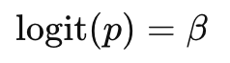
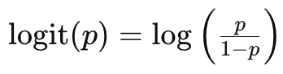



PART 02
WINE GROWTH POTENTIAL
MIRIDI ACAMEDY WINE CLASS
05
PART 02
로지스틱 회귀모형 :
PART 02
설명변수(x)에 데이터 값을 대입 :
로짓 함수 정의 :
PART 03
<- 시그모이드 함수
PART 04

Slide 26



PART 02
WINE GROWTH POTENTIAL
MIRIDI ACAMEDY WINE CLASS
05
PART 02
PART 02
<- 화이트 와인 데이터
PART 03
PART 04
로짓값 :

Slide 27


PART 02
WINE GROWTH POTENTIAL
MIRIDI ACAMEDY WINE CLASS
05
PART 02
PART 02
PART 03
따라서 레드 와인(Y=1)일 확률은 약 0.2%
해당 데이터는 화이트 와인으로 추측
PART 04

Slide 28
PART 02
WINE GROWTH POTENTIAL
MIRIDI ACAMEDY WINE CLASS
05
PART 02
PART 02
<- 화이트 와인 데이터
PART 03
실제로도 해당 데이터는 화이트 와인 데이터
로지스틱 회귀모형이 잘 작동하는 것으로 보임
PART 04

Slide 29
PART 02
WINE GROWTH POTENTIAL
MIRIDI ACAMEDY WINE CLASS
05
PART 02
아쉬운 점
PART 02
교차 검정(Cross Validation)을 수행하지 않아 모델의 과적합 우려가 존재
로지스틱 회귀모형 이외의 다른 분류 모형을 비교해보지 못함
(Random Forest, Gradient Boosting, Light GBM 등)
PART 03
PART 04

Slide 30
PART 02
WINE GROWTH POTENTIAL
MIRIDI ACAMEDY WINE CLASS
05
PART 02
종합 결론
PART 02
와인 간의 특징 차이를 실제로 통계적으로 검정해 볼 수 있었다.
간단한 분류 모형을 만들어 봄으로써 머신러닝의 기초를 맛볼 수 있었다.
PART 03
PART 04

